Slide 1
EL REGISTRO DE WINDOWS

Slide 2
EL REGISTRO DE WINDOWS
1.- ¿Qué es el registro?
2.- Utilidad del registro
3.- Herramientas de gestión del registro
4.- Organización del registro
    4.1.-Panel de claves
    4.2.-Panel de valores
5.- Ficheros que conforman el registro
6.- Aplicaciones del panel de control y claves de registro asociadas

Slide 3
EL REGISTRO DE WINDOWS
1.- ¿Qué es el registro?
Definición
Podemos decir que es una base de datos de configuración, que describiremos como: un repositorio central de datos de configuración del equipo.
Es una base de datos utilizada en Microsoft Windows 9x, Windows ME, Windows NT ,Windows 2000, XP… con el fin de almacenar información necesaria para configurar el sistema para uno o varios usuarios, aplicaciones y dispositivos de hardware.

Slide 4
EL REGISTRO DE WINDOWS
2.-Utilidad del registro
Windows escribe gran parte de la información sobre la configuración del equipo (hardware, software y usuarios) en el Registro, que consulta constantemente durante su funcionamiento, por ejemplo:
El hardware presente en el sistema.
Los programas instalados en el equipo y los tipos de documentos que puede crear cada programa.
La configuración de propiedades de los iconos de carpetas y programas.
Los perfiles de cada usuario.

Slide 5
EL REGISTRO DE WINDOWS
2.-Utilidad del registro
Casi cualquier acción que hagamos y las aplicaciones que ejecutemos deben consultar el registro de alguna forma antes de realizar cualquier acción, por ejemplo:
Cuando hacemos doble click sobre un fichero, se consulta el registro para averiguar qué se debe hacer con él, la aplicación a ejecutar.
Al ejecutar una aplicación, nuestras preferencias se buscan en el registro, dónde se habrán guardado previamente.
Si monitorizamos el registro, los accesos a él durante una sesión normal, veríamos que sirve miles de valores en un intervalo de minutos.

Slide 6
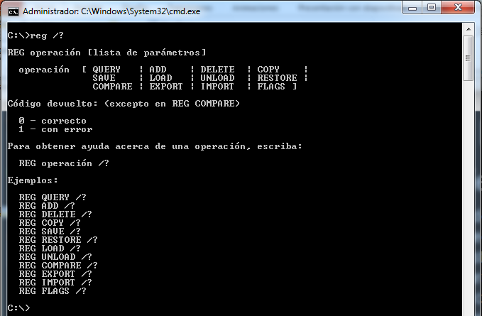
EL REGISTRO DE WINDOWS
3.-Herramientas de gestión del registro
Aunque el Editor del Registro permite inspeccionar y modificar el Registro, normalmente no necesitaremos hacerlo. Además, realizar cambios incorrectos puede dañar el sistema. Los usuarios avanzados que estén preparados para modificar y restaurar el Registro pueden utilizar con seguridad el Editor del Registro en tareas como eliminar entradas duplicadas o entradas de programas que se han desinstalado o eliminado.
Editor del registro: regedit.exe (<inicio> <ejecutar>)
En línea de comados: reg

Slide 7
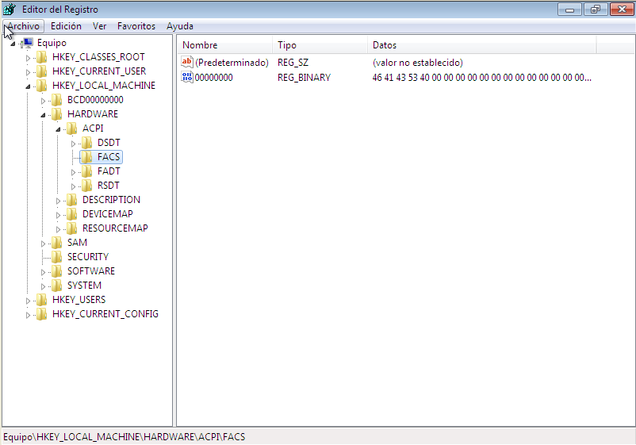
EL REGISTRO DE WINDOWS
4.-Organización del registro
Al ejecutar regedit.exe obtenemos la siguiente pantalla
Panel de claves, que son muy parecidas a las carpetas del sistema de ficheros. Cada carpeta es un clave del registro.
Panel de valores, o entradas, de claves, similares a ficheros
Cada Valor tiene un nombre y un tipo de dato asociado (nombre único en una subclave)
Cualquier valor del registro puede identificarse especificando su
camino completo comenzando desde la raíz
Claves y subclaves

Slide 8
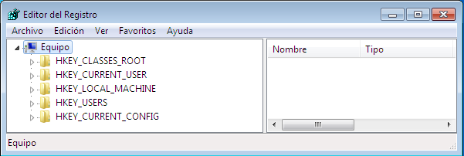
EL REGISTRO DE WINDOWS
4.-Organización del registro(Panel de claves)
Existen cinco claves raíz del registro: de éstas, las más importantes son HKLM y HKU. Son las únicas que realmente se almacenan en disco. Las otras tres son enlaces a subclaves que se encuentran en la jerarquía en los niveles inferiores de HKeyLocalMachine (HKLM) y HKeyUsers(HKU).
Abreviaturas
HKCR
HKCU
HKLM
HKU
HKCC

Slide 9
EL REGISTRO DE WINDOWS
4.1.-Organización del registro(Panel de claves)
Como ya se comentó, existen cinco HKEYs en el Registro de Windows XP. dos de estas claves se definen como HKEY maestras (HKEY_LOCAL_MACHINE y HKEY_USERS).
De la primera de las claves, HKEY_LOCAL_MACHINE, el sistema crea a su vez dos subclaves derivadas que son:
HKEY_CURRENT_CONFIG y HKEY_CLASES_ROOT
De la segunda de las claves, HKEY_USERS, crea también otra subclave derivada, HKEY_CURRENT_USER,
Estas tres "claves derivadas" se crean "cada vez que Windows se inicia.

Slide 10
EL REGISTRO DE WINDOWS
4.-Organización del registro (Panel de claves)
Clave | Descripción
HKEY_CURRENT_USER | Apunta al perfil del usuario que haya iniciado la sesión. Aquí se almacenan las carpetas de usuario, los colores de pantalla y la configuración del Panel de control.
HKEY_USERS | Contiene una entrada para cada usuario que haya iniciado una sesión previamente en el ordenador (Cada entrada pertenece a la cuenta de un usuario) HKEY_CURRENT_USER es una subclave de HKEY_USERS.
HKEY_LOCAL_MACHINE | Contiene información de configuración específica del HW y configuración de controladores del equipo (para cualquier usuario).
HKEY_CLASSES_ROOT | Aquí se almacena la información sobre aplicaciones instaladas. Por ejemplo ,que asegura que se abre el programa correcto al abrir un archivo con el Explorador de Windows.
HKEY_CURRENT_CONFIG | Contiene información acerca del perfil de hardware que utiliza el equipo local al iniciar el sistema. se va creando y configurando en tiempo real según las necesidades de Windows y las aplicaciones en ejecución

Slide 11
EL REGISTRO DE WINDOWS
4.-Organización del registro (Panel de valores)
Valores en decimal, hexadecimal o binario, de las miles de variables que Windows precisa para funcionar.
Tipos de datos |  | Descripción
REG_BINARY | Datos binarios sin procesar. La mayor parte de la información de los componentes de hardware se almacena en forma de datos binarios y se presenta en el Editor del Registro en formato hexadecimal.
REG_DWORD | Datos representados por un número de 4 bytes de longitud. Muchos parámetros de controladores de dispositivo y de servicios son de este tipo, y se presentan en el Editor del Registro en formato binario, hexadecimal o decimal.
REG_EXPAND_SZ | Cadena de texto que puede tomar varíos valores. Los valores de este tipo se suelen usar como variables del sistema, como por ejemplo %USERNAME%, que devuelve el nombre del usuario actualmente validado en el sistema.
REG_MULTI_SZ | Una cadena múltiple. Los valores que contienen listas o valores múltiples legibles suelen ser de este tipo. Las entradas están separadas mediante espacios, comas u otras marcas. Cadenas de texto que conforman una lista de elementos, como por ejemplo una lista de dispositivos hardware, una lista de varias direcciones IP que se asignan a una misma tarjeta de red, etcétera.
REG_SZ | Cadena de texto de longitud fija. Cualquier información utilizada como una cadena de texto, como por ejemplo una etiqueta de un dispositivo hardware, la descripción de un fichero…
REG_FULL_RESOURCE_DESCRIPTOR | Serie de tablas anidadas, diseñadas para almacenar una lista de recursos para un componente de hardware o un controlador.

Slide 12
EL REGISTRO DE WINDOWS
5.-Ficheros que conforman el registro
El Registro no se encuentra en un único fichero, en Windows 7 se encuentra distribuido en cinco ficheros. (Esta serie de ficheros tienen en su interior infinidad de entradas de configuración acerca del entorno)
El motivo principal de tal organización y estructuración del Registro en varios archivos es el de proporcionar una mayor seguridad al sistema, que se puedan asignar permisos a las diferentes partes del Registro para restringir el acceso de los usuarios, así como también, en caso de "desastre" o pérdida de datos, será más fácil recuperar una parte del Registro (uno de los archivos que lo componen) que todo el Registro, si éste estuviera en un único fichero.
Todos estos archivos se encuentran en la carpeta %SystemRoot%\System32\Confíg (siendo SystemRoot igual a C:\WINDOWS). Los ficheros que componen el Registro son los que no tienen extensión (default, SAM, SECURITY, software y system) y el resto son copias de seguridad hechas por el sistema (.sav), archivos de seguimiento (.log) y archivos del Visor de sucesos (.evt).

Slide 13
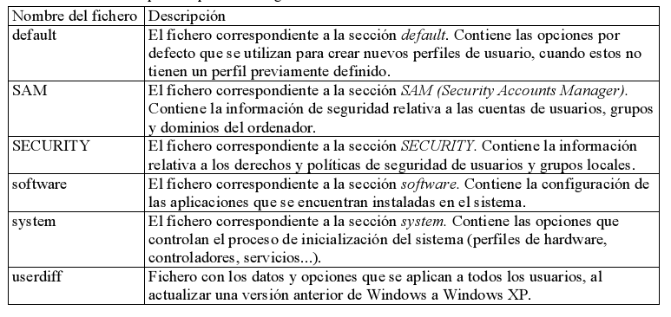
EL REGISTRO DE WINDOWS
5.-Ficheros que conforman el registro
La lista definitiva de los ficheros con los que se ha construido el registro puede obtenerse de:HKEY_LOCAL_MACHINE\SYSTEM\CurrentControlSet\Control\hivelist

Slide 14
EL REGISTRO DE WINDOWS
6.-Aplicaciones del panel de control y claves del registro asociadas
Aplicaciones del Panel de control | claves del Registro correspondientes
Opciones de accesibilidad | [HKCU]\ControlPanel\Accessibility
Opciones de energía | [HKCU]\ControlPanel\PowerCfg
Agregar o quitar programas | [HKLM]\Software\Microsoft\Windows\CurrentVersion\Uninbstall
Configuración regional y de idioma | [HKCU]\ControlPanel\International
Fecha y hora | [HKLM]\System\CurrentControlSet\Control\TimeZoneinformation
Fuentes | [HKLM]\Software\Microsoft\Windows NT\CurrentVersion\Fonts
Impresoras y faxes | [HKLM]\Config\000x\System\CurrentControlSet\Control\Print\Printers
Opciones de Internet | [HKLM]\Software\[Microsoft\Windows\CurrentVersion\Internet Settings
Opciones de teléfono y módem | [HKLM]\Software\Microsoft\Windows\CurrentVersion\Unimodem
Mouse | [HKCU]\ControlPanel\Mouse
Pantalla (Configuración ordenador) | [HKLM]\Hardware\Config\OOOx\Display
Pantalla (Configuración usuario) | [HKCU]\ControlPanel\Desktop
Conexiones de red | Múltiples localizaciones
Dispositivos de sonido y audio | [HKCU]\AppEvent\Schemes\Apps\Default
Sistema | Múltiples localizaciones
Teclado | [HKCU]\ControlPanel\Keyboard

